Slide 1
От идеи до успешного бизнеса: наукоемкий стартап
Калаев Дмитрий
АИСТ’2013

Slide 2
Зачем бизнесу технология?
Бизнес любит уникальные преимущества.
Технология дает возможность диктовать рынку условия
Выражение технологии в деньги: сколько времени нужно конкурентам чтобы предоставить аналог

Slide 3
Венчурные инвестиции – самые рискованные
1 год
1 год
1 год
10 проектов в портфеле
2 проекта требуют доинвестирования
6 проектов «Зомби»
2 проекта провальных
1 проект «Звезда»
1 проект «Зомби»
Один проект должен окупить остальные 9 «провальных»

Slide 4
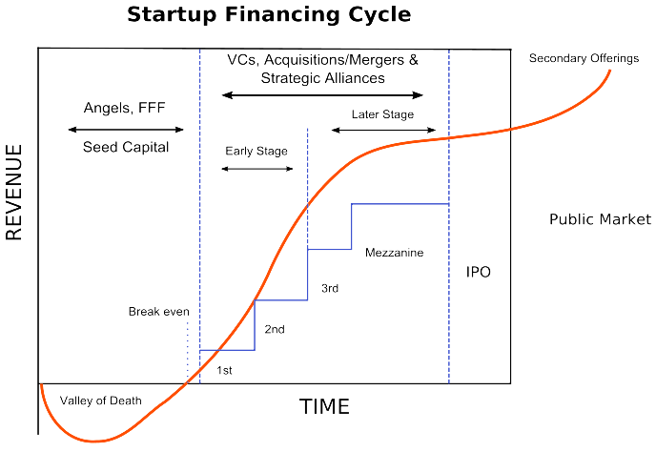
Механика венчурного бизнеса
$20K | $200K | $2M | $20M | $200M
Но! Венчурный инвестор не финансирует исследования…

Slide 5
Где брать деньги на исследования?
Государственные гранты
Гранты от крупных компаний
BootStrapping
Crouwdsourcing

Slide 6
Технология – только часть бизнеса
Идея ничего не стоит
Лабораторная технология без защиты IP интересна, но стоит мало
Технология с защищенным IP
Отлаженный промышленный процесс
Бизнес-модель на базе технологии
Бизнес
Каждый этап повышает ценность на порядок

Slide 7
Идеальный продукт продает себя сам?
Если вам не стыдно за продукт на рынке, то вы вышли поздно.
Нет, продает маркетинг, а продукт позволяет не разочаровать клиента.
Исключение: узкое профессиональное сообщество, ориентирующееся на технические характеристики.

Slide 8
Какие приходят предложения…
…Для реализации проекта необходимо заключить договор о разделе исключительных авторских прав на разрабатываемую интеллектуальную собственность, провести регистрацию ИС и провести комплекс мероприятий по продаже ИС…
…Общая запрашиваемая сумма инвестиций составляет 500 миллионов рублей.
Так как инвестиции представляют собой плату за отчуждение в собственность 50% доли исключительных авторских прав на ИС, то они производятся единовременной транзакцией после подписания Договора.

Slide 9
Жизненные примеры

Slide 10
Не знаем куда применить технологию
Система синтеза изображений по тексту
Технология подтверждена, но требует развития
Как на технологии заработать – не придумали

Slide 11
Окно возможностей
Передача HD-сигнала по плохим каналам связи.
«Большая игра» – встроится в технологии крупных компаний: Cisco, YouTube, Skype…
С каждым годом актуальность технологии падает: растет пропускная способность каналов, конкуренты догоняют.

Slide 12
Большой клиентский канал
Citrea + Yandex: движок совместной работы над текстами для онлайновых коллаборативных сервисов
“У нас есть технология, а что с этим делать – придумывайте сами…”
Если технология идет, то сразу большой коммерческий результат

Slide 13
Большой заказчик
Профилирование температуры ствола скважины
Годы работы с заказчиком
Один заказчик на страну – большие риски
Плюс: предоплаченные исследования

Slide 14
Что делать?
Проводить исследования на стороннее финансирование или зарплату, забывать о результатах, начинать следующее. Передавать IP источнику финансирования.
Проводить исследования, задумываясь о потребности клиента. После проработки технологии «пушировать» самому, входя во владение проектом.

Slide 15
Спрашивайте!
Калаев Дмитрий
dkalaev@gmail.com
+7(912)24-38-182

